Slide 1
Презентація роботи
Ярощук
Галини
Василівни

Slide 2
Ліцей «Львівський»
Вчитель початкових класів
Спеціаліст вищої категорії
Вчитель - методист
Освіта:
- 1983 рік: Володимир - Волинське педагогічне училище,
кваліфікація "вчитель початкових класів";
- 1993 рік: Тернопільський державний
педагогічний університет
ім. В.Гнатюка;
кваліфікація "вчитель початкових класів";

Slide 3
Педагогічне кредо вчителя:
Вчити творчо!
Вчити міцно!
Вчити вимогливо!
Вчити вчитися!
Цікаво
Систематично
Посильно
Доброзичливо
Диференційовано
Життєвий принцип:
“Ніколи не зупинятися на досягнутому”

Slide 4
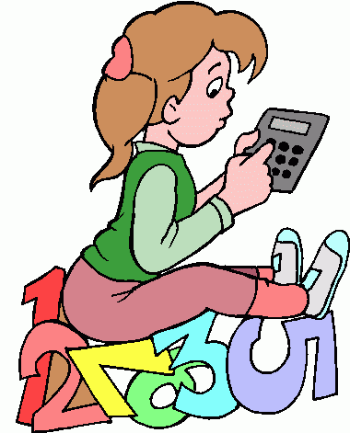
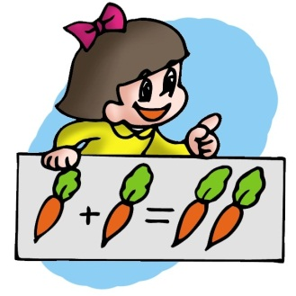
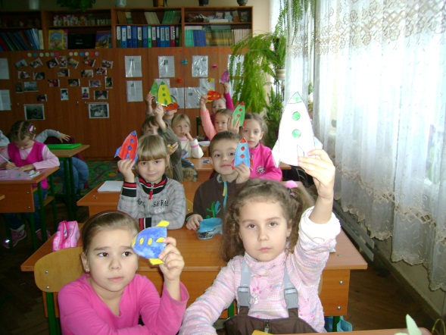
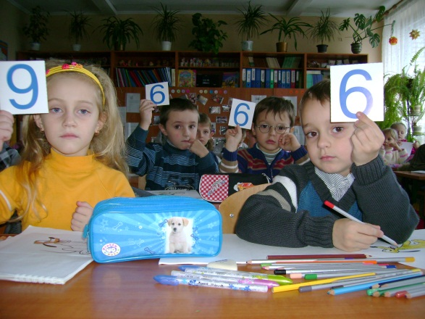
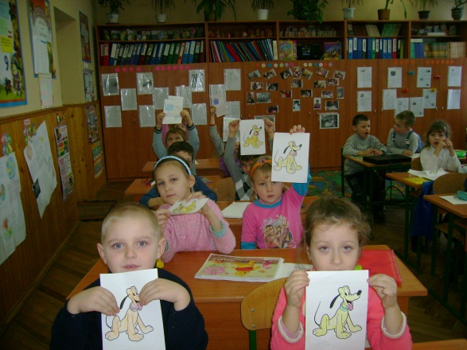
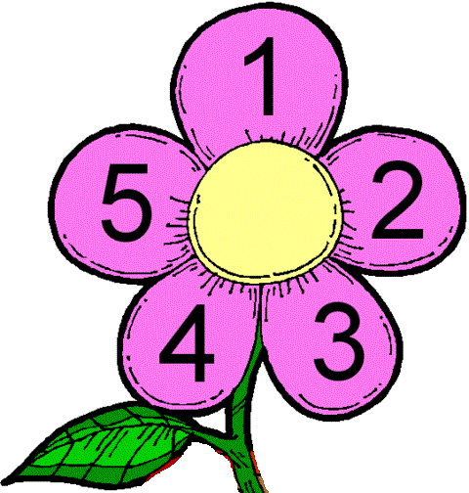
Проблема, над якою я працюю:
“Цікаві ігри та завдання на уроках математики”
Актуальність проблеми:
через ігри формуються:
математичне мовлення;
логічне мислення;
зорова пам’ять;
просторова уява;
математичні поняття;
інтелектуальні здібності.

Slide 5
Логічні
задачі
Задачі-жарти
Усні рахунки
Задачі-вірші
Кросворди
Цікава
математика
Ігри
Лабіринти
Цікаві
квадрати
Ребуси
Оживи фігуру

Slide 6
Дидактичні і розвивальні ігри:
“Сусіди”
“Мовчанка”
“Світлофор”
“Естафета”
“Блискавка”
“Сходинки”
“Хто швидше”

Slide 7
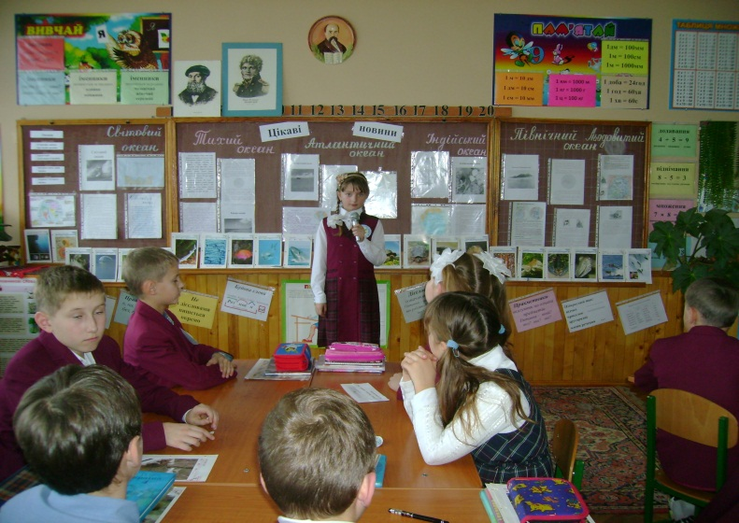
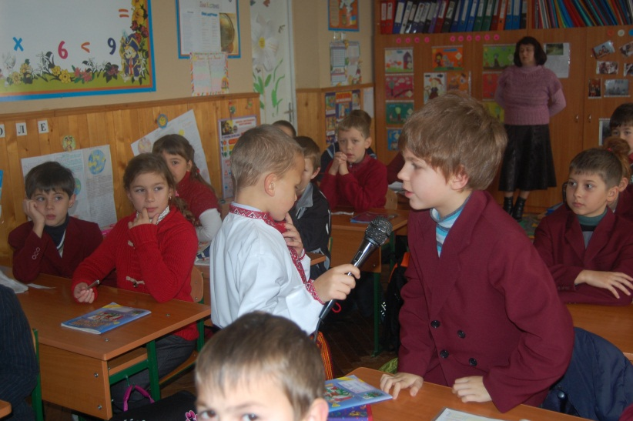
Підвищення інтересу до навчального матеріалу
“Мозковий штурм”
“Мікрофон”
“Навчаючи - учусь”
“Коло ідей”
“Так - ні”

Slide 8
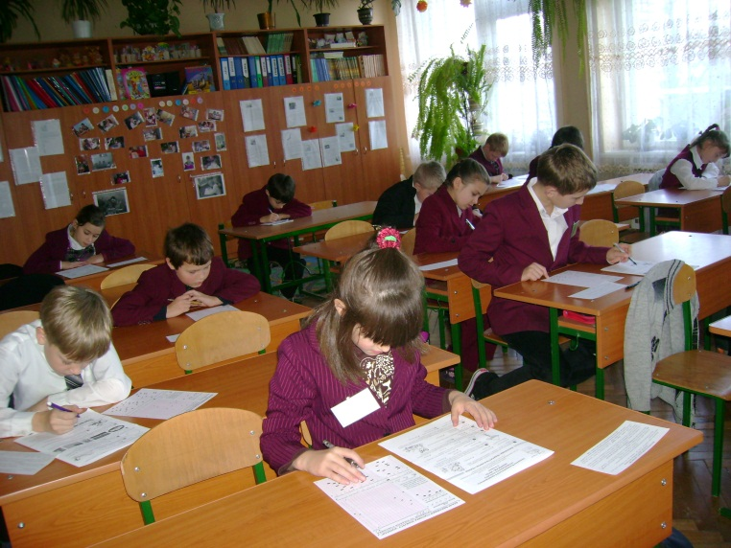
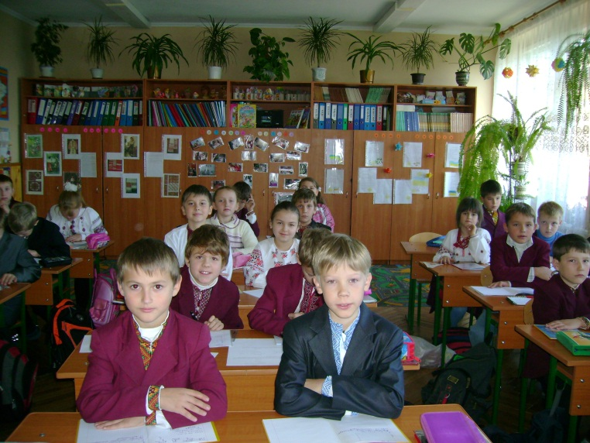
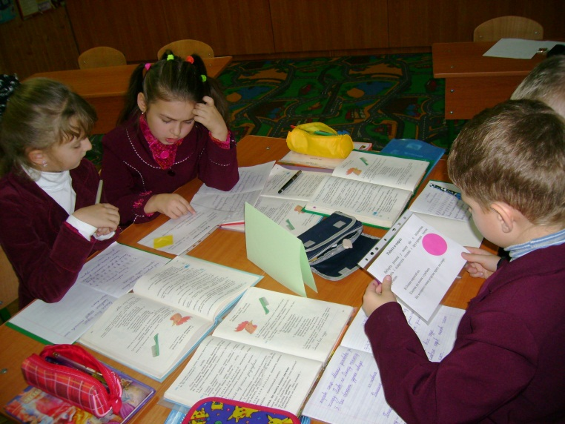
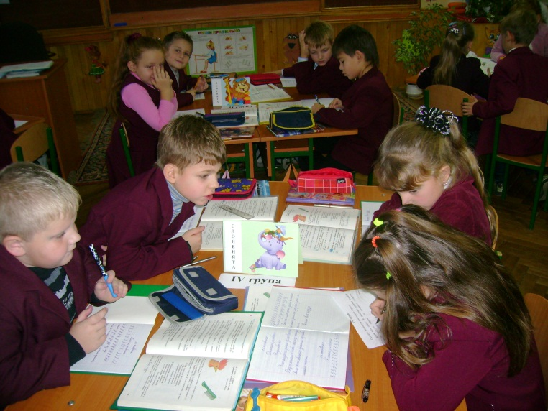
Різні види роботи:
індивідуальна
фронтальна
робота в парах
робота в групах

Slide 9
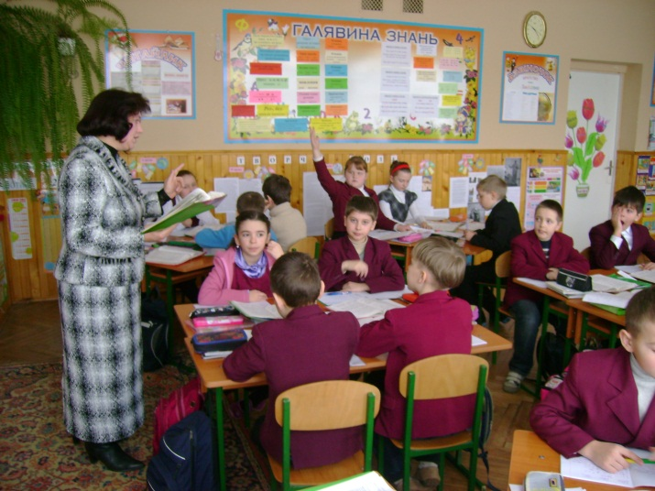
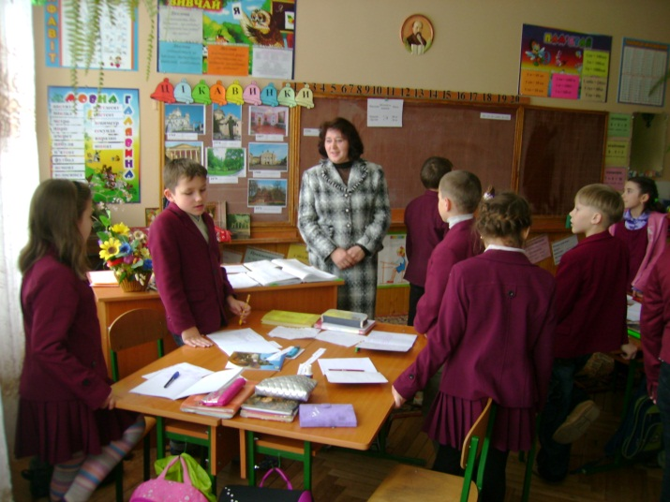
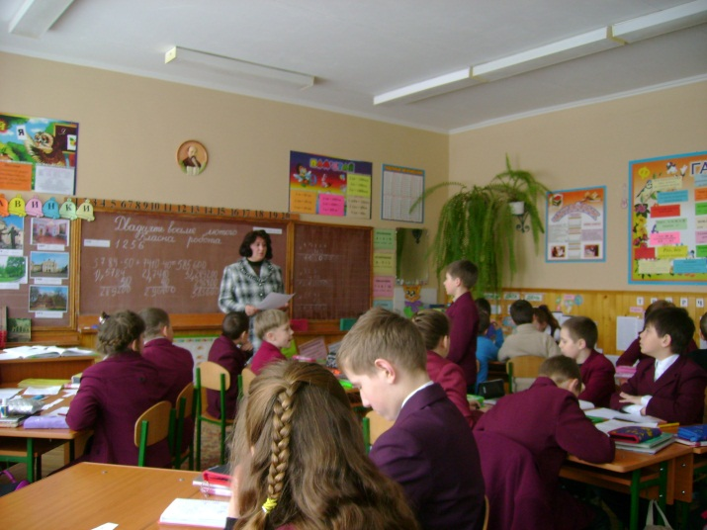
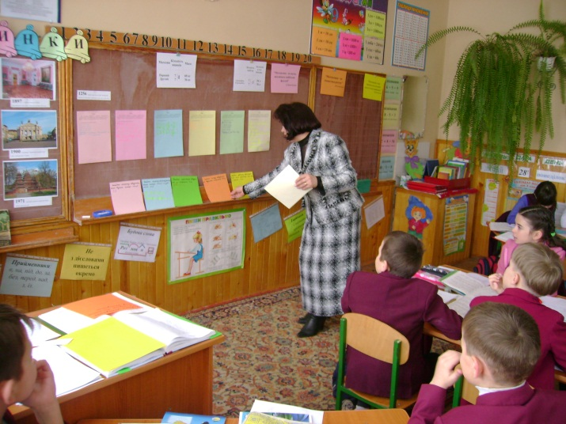
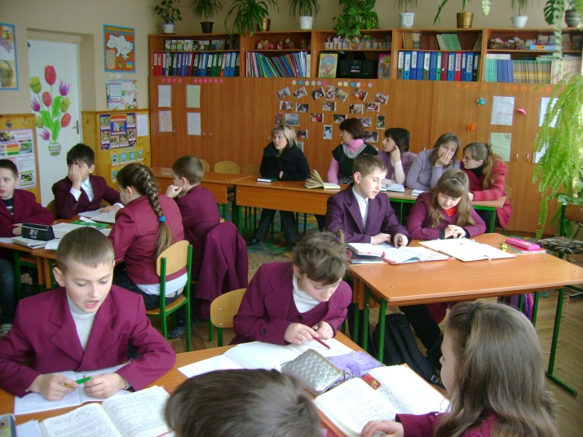
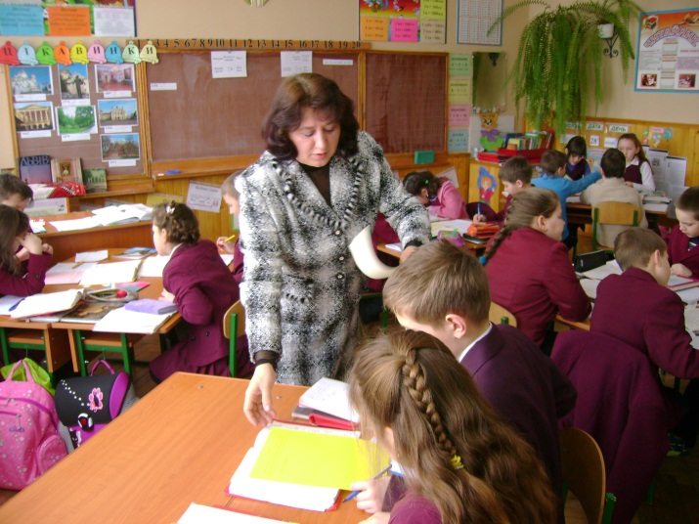
Математика Урок – гра
Тема: “Узагальнення і систематизація знань учнів”

Slide 10
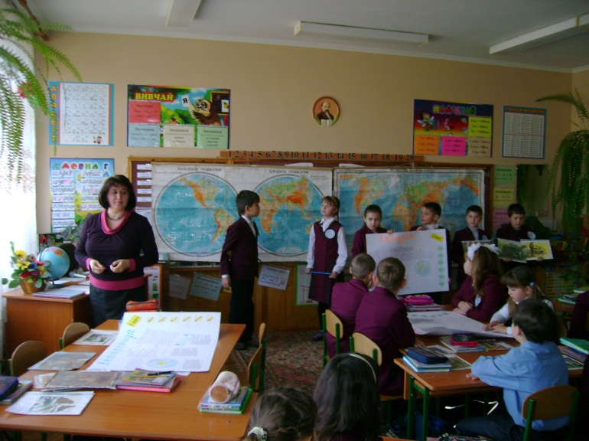
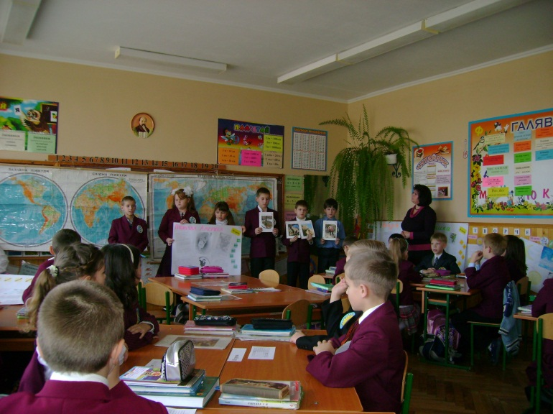
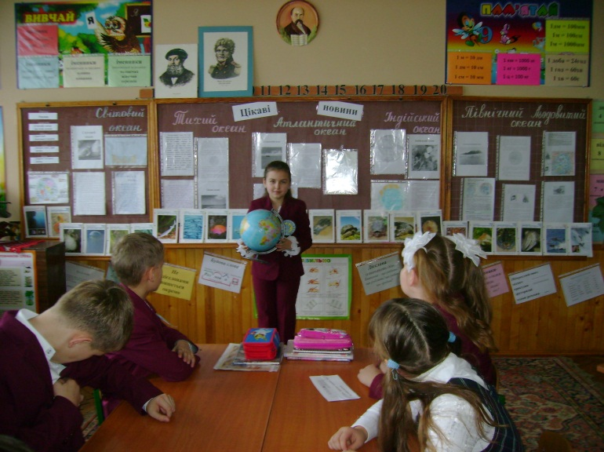
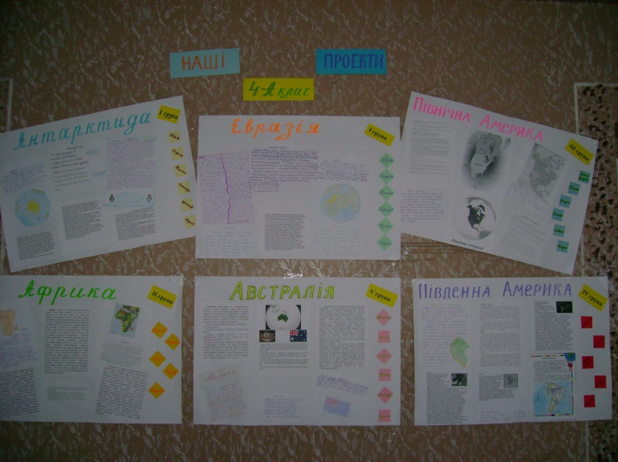
Проект “Материки Землі”

Slide 11
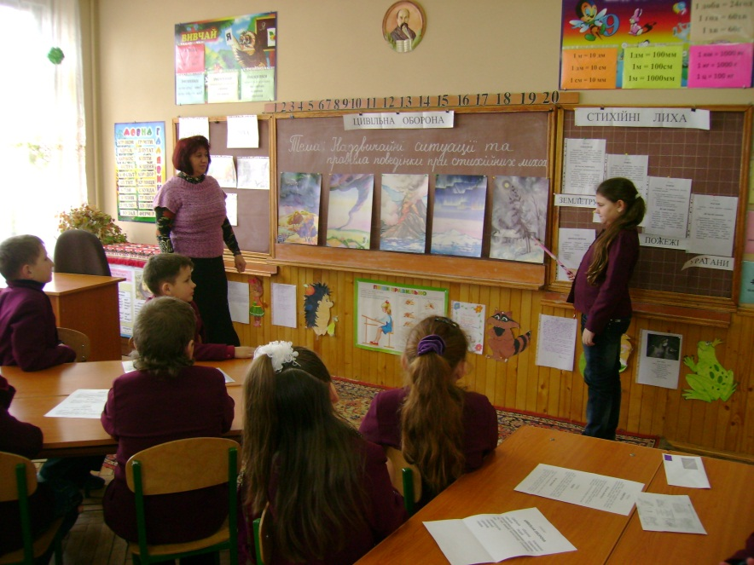
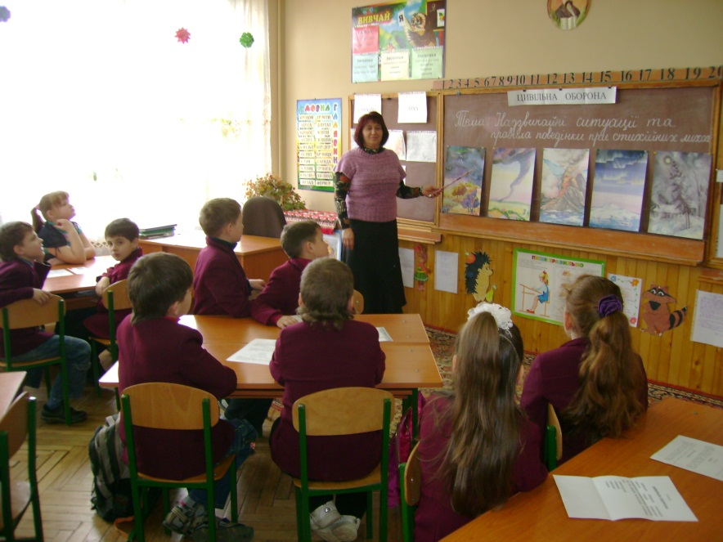
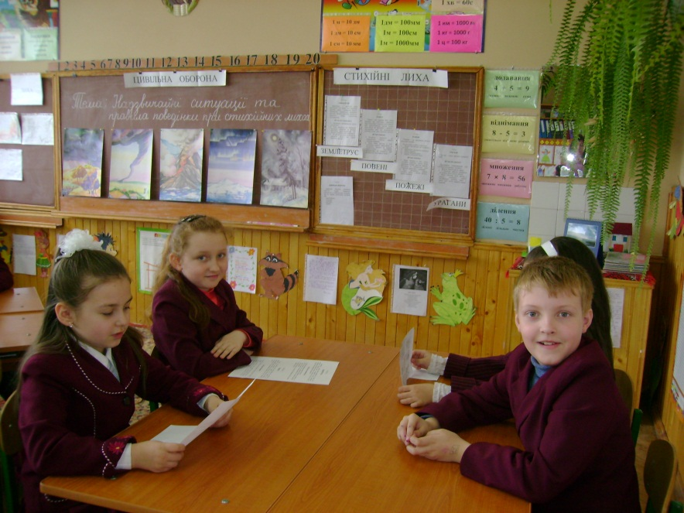
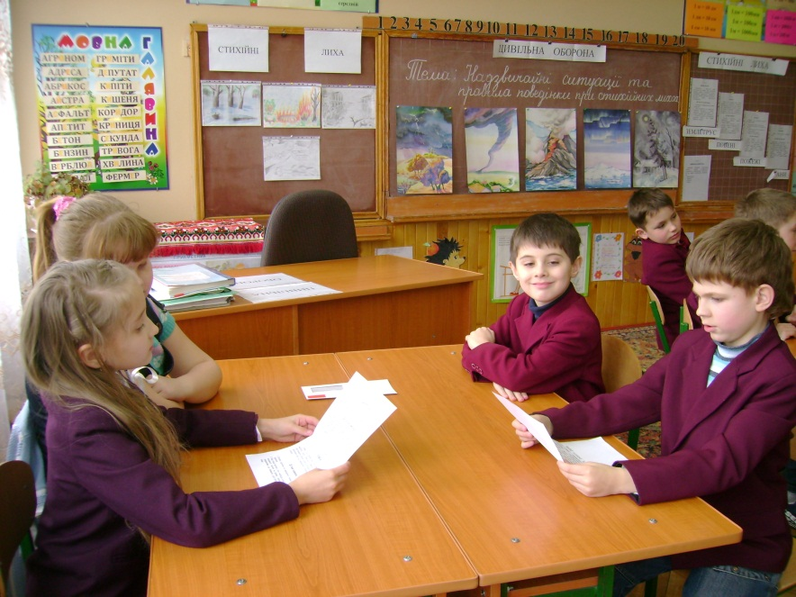
Урок цивільної оборони
Тема: “Надзвичайні ситуації та правила поведінки
при стихійних лихах”

Slide 12
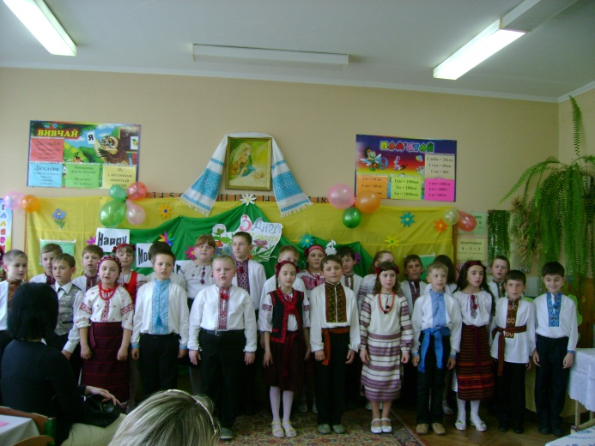
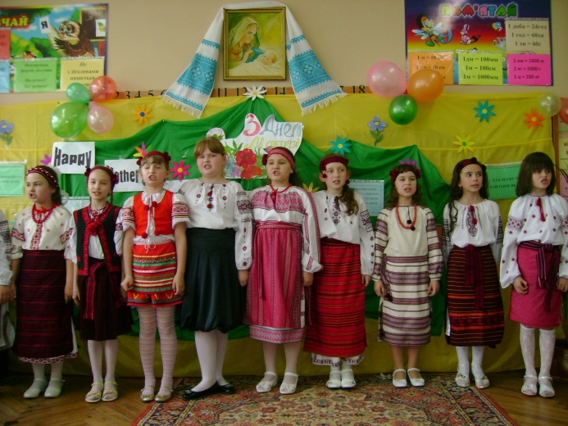
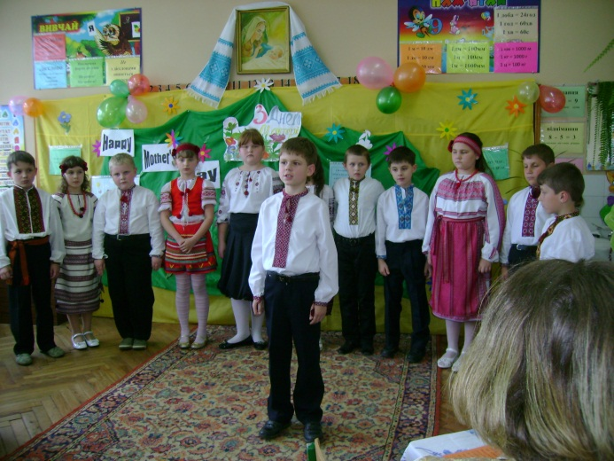
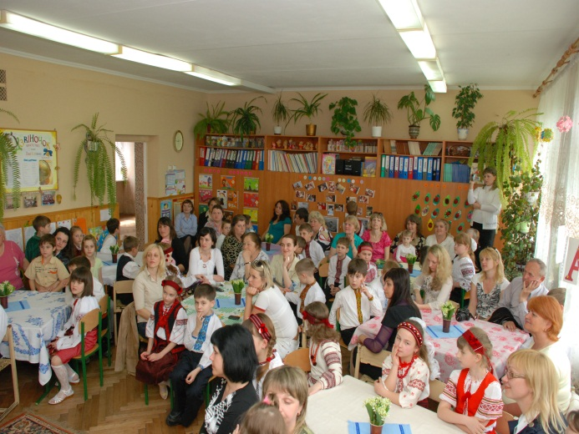
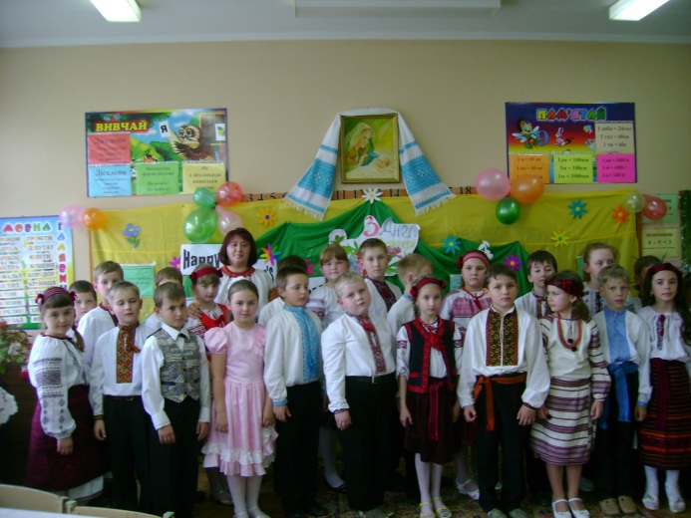
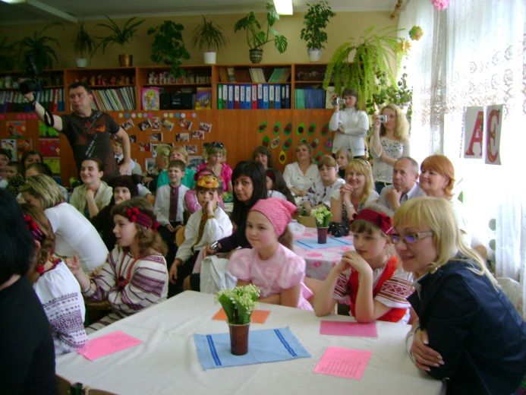
Родинне свято
“Тільки родина, як зірка єдина, твій порятунок, надійний причал”

Slide 13
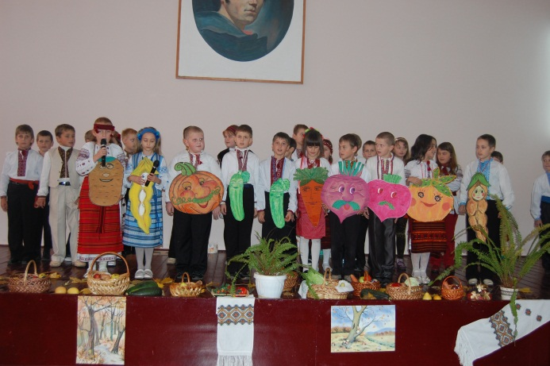
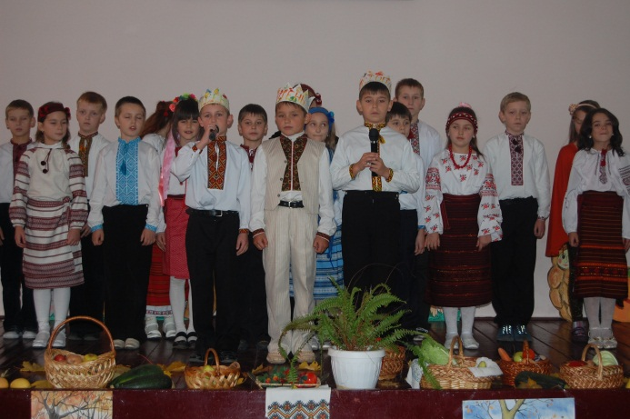
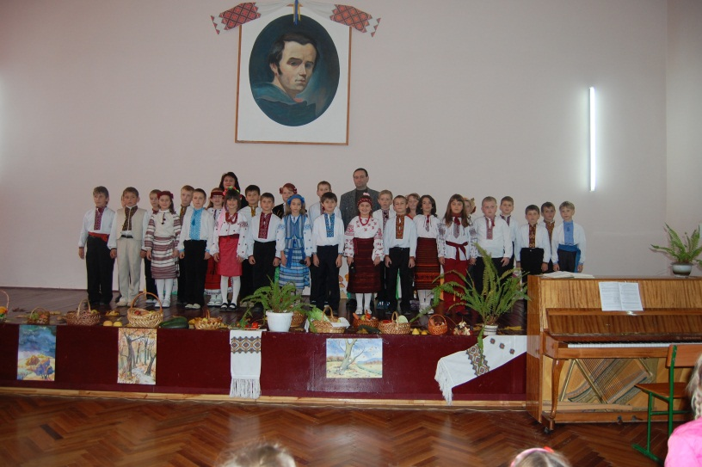
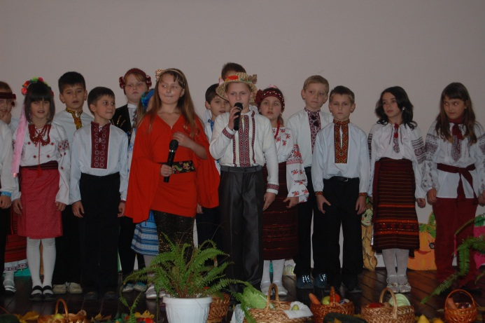
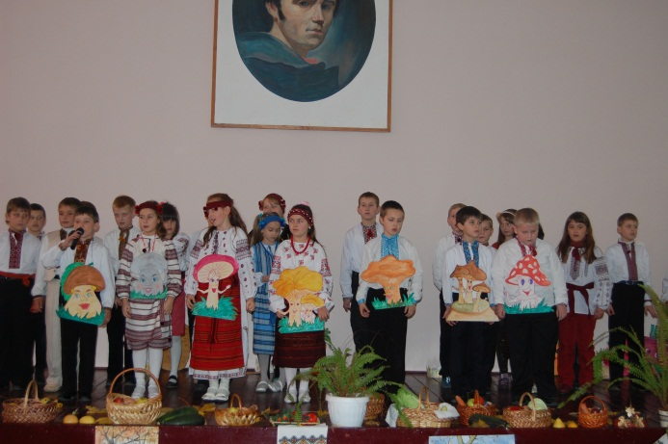
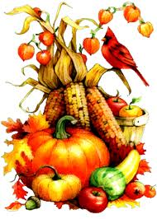
“Золота чарівниця – Осінь”

Slide 14
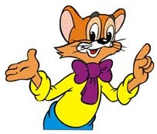
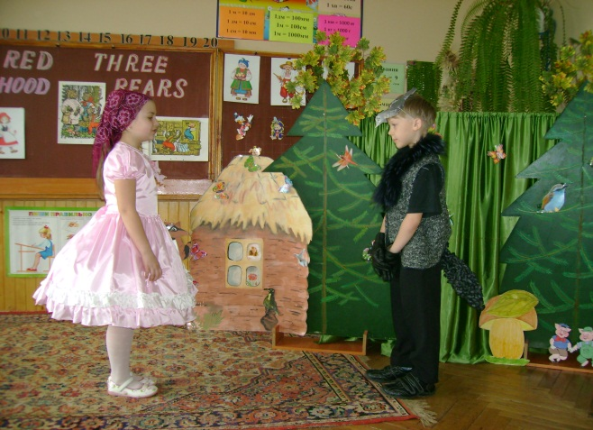
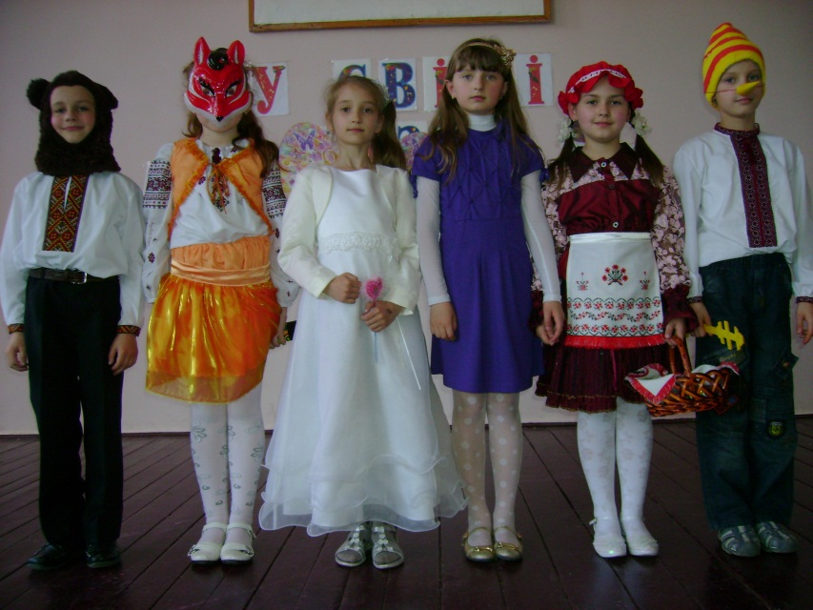
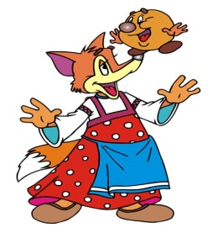
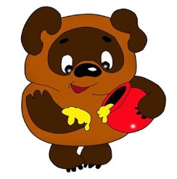
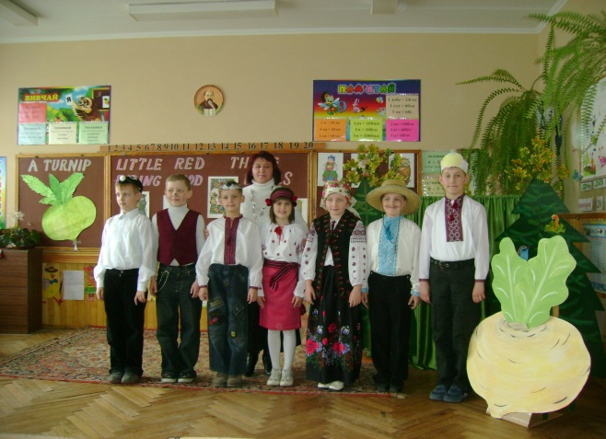
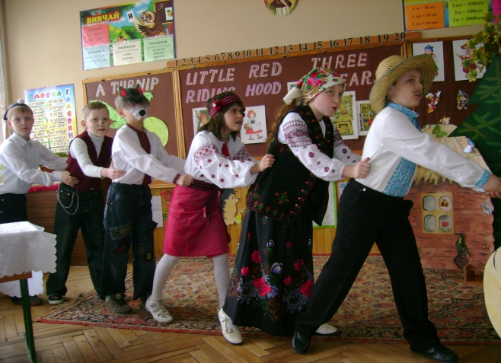
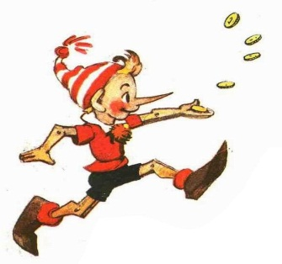
“У світі казки чарівної”

Slide 15
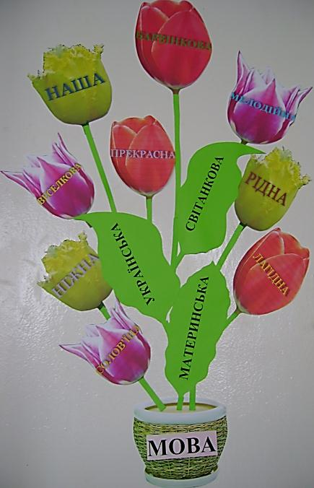
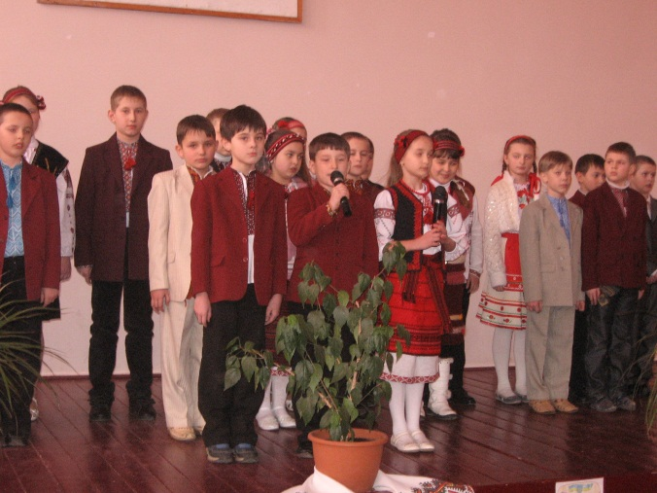
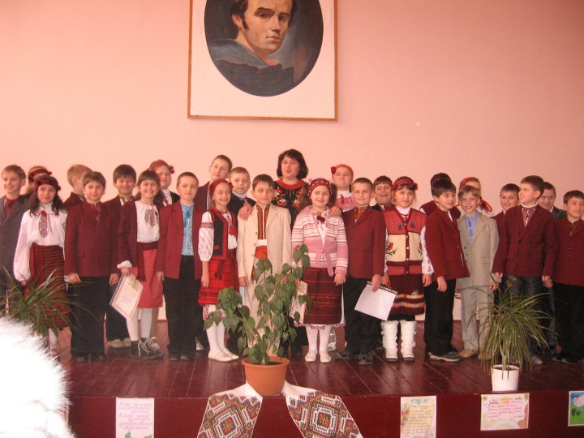
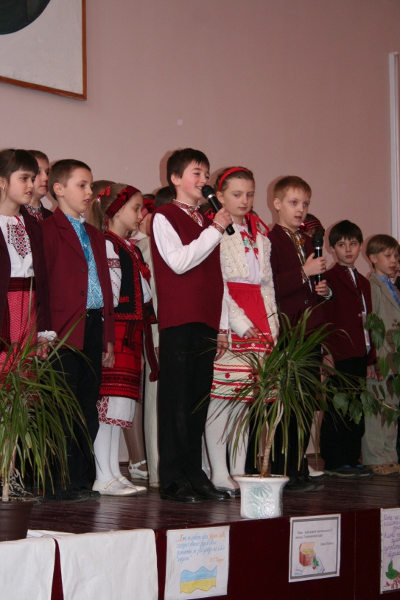
“Рідна мова моя”

Slide 16
Конкурс віршів Лесі Українки
Конкурс віршів Т.Г. Шевченка
Конкурс козацької
пісні

Slide 17
Участь у природничому конкурсі “Колосок”
Приймали участь - 14 учнів,
отримали
“Золотий колосок ” – 14 учнів

Slide 18
Конкурс знавців рідної мови ім. П.Яцика
У 2009-2010 н.р. Стадницький Дмитро
– переможець районного конкурсу,
зайняв 2-ге місце
У 2010-2011 н.р. Стадницький Дмитро
– переможець районного конкурсу,
зайняв 1-ше місце
Дмитрик неодноразовий переможець
у змаганнях з плавання.
Нагороджений кубком у м.Львові,
Золотими медалями і грамотами.
Отримав 1-ше і 2-ге місце у Польщі,
місто Люблін.

Slide 19
Приймала участь у конкурсі “Учитель року 2011”, пройшла перший і другий тур, стала лауреатом конкурсу.
На Літній школі у 2008р. виступила з доповіддю “Інтерактивні методи навчання в початковій школі” у СШ №82.
Була вчителем – наставником у двох студентів – практикантів, які проходили педагогічну практику у моєму класі в 2010р.
На засіданні методоб’єднання вчителів поч.класів провела майстер – клас “Творчість і майстерність учителя”.
З вчителями початкових класів провела семінар “Сучасні технології навчання в школі I ступеня”.
Подала до друку в газету “Основа” розробки відкритих уроків і виховних заходів.
Подала до друку методичні посібники:
“Цікаві ігри та завдання на уроках математики”,
“Робота над тематичними блоками слів”

